Slide 1
Interreg-IPA Program prekogranične saradnje Rumuniјa-Srbiјa
Upotreba lične zaštitne opreme - dezinfekcija i dekontaminacija vode
Zrenjanin
25-27. april 2023.

Slide 2
Voda na Zemlji
71% površine zemlje…
96,5% okeani i mora…
1,7% podzemne vode…
1,7% glečeri i ledene kape…
0,01% ostala vodna tela…

Slide 3
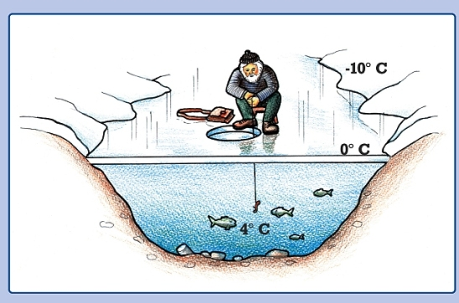
VAŽNO!!!
Tales je smatrao da je osnovni element od koga je sve napravljeno, baš VODA.
Voda ili pokreće razvoj ili ograničava razvoj svake zajednice - od prirode do civilizacije!

Slide 4
Voda – klima -katastrofe

Slide 5
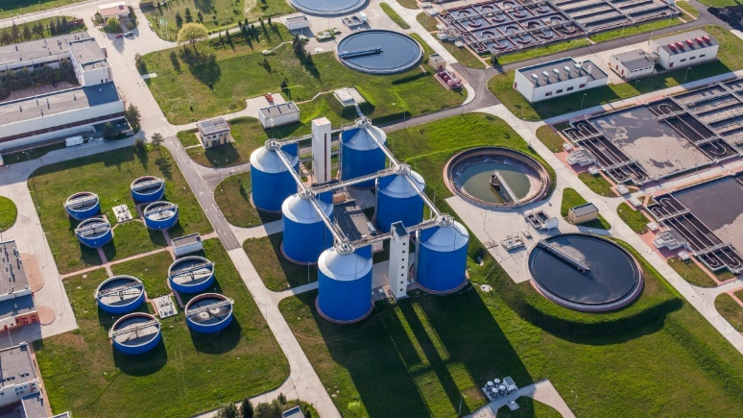
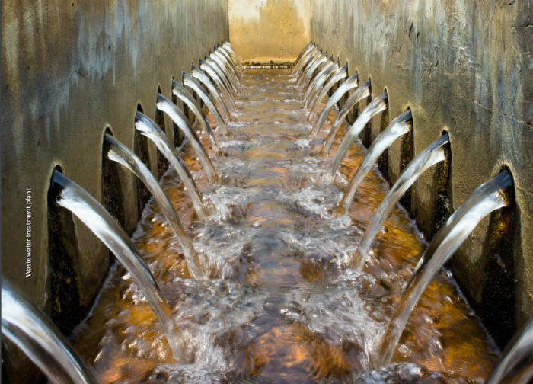
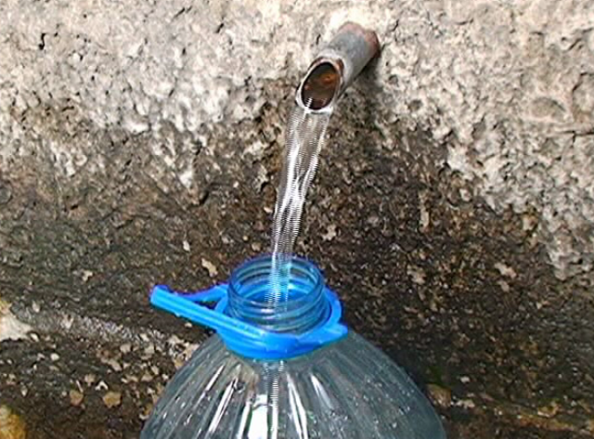
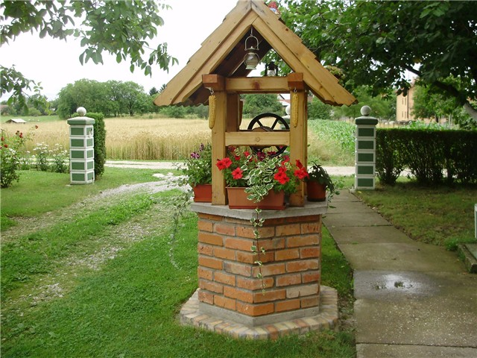
Vodosnabdevanje
Javni- vodosnabdevanje iz postrojenja ili fabrika vode
Alternativi- pojedinačni bunari, bušotine, seoski vodovodi- kaptaže i javne česme

Slide 6
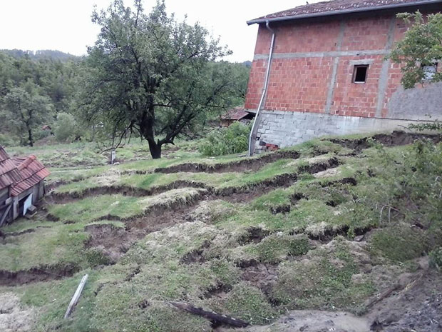
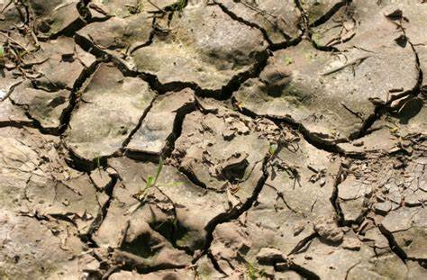
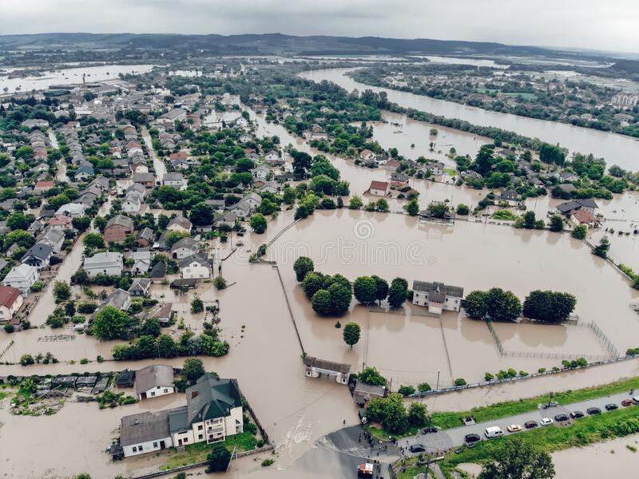
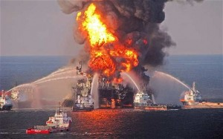
Procena rizika od katastrofa – kritična infrastruktura
Prirodne katastrofe
Antropogene katastrofe

Slide 7
Rizik
LOKALNI VODOVODI – seoski vodovodi, bunari, kaptaže…

Slide 8
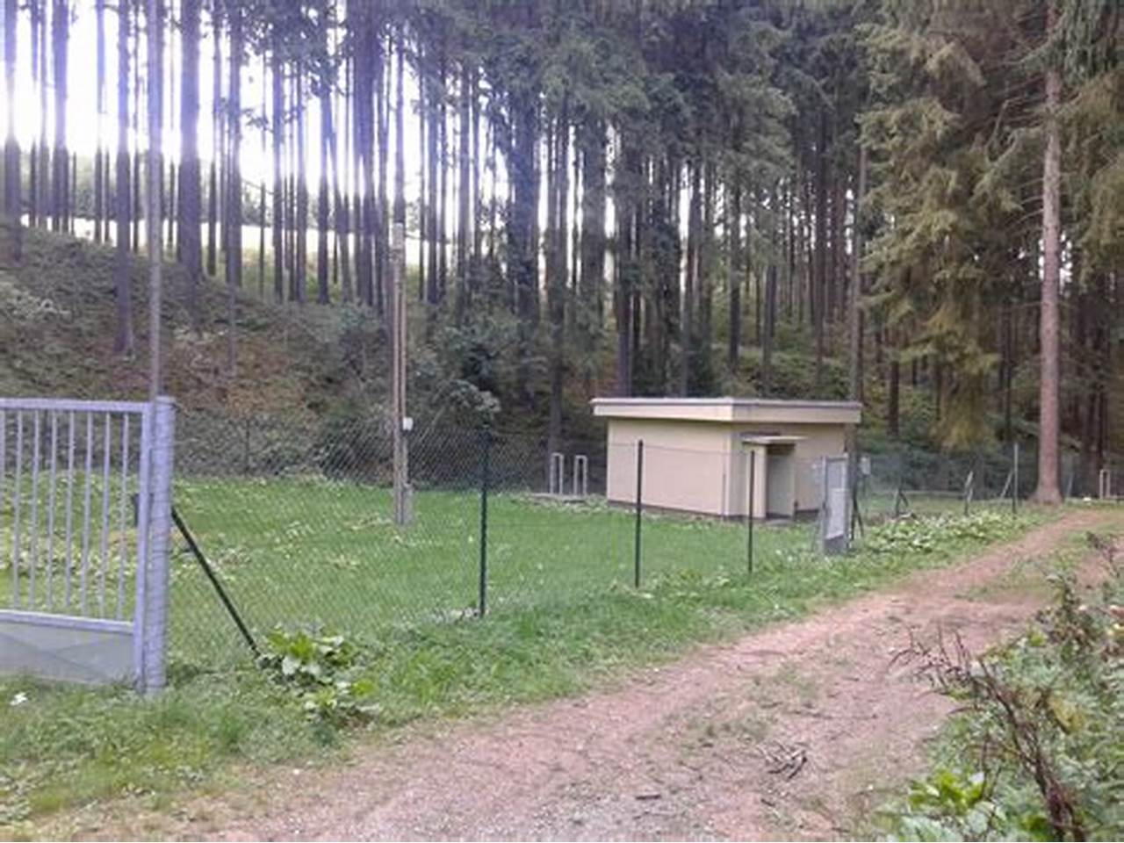
Pre katastrofe - normativa
Dokumenta – zakoni, propisi, planovi, programi…
Zone sanitarne zaštite, istražna i ekploataciona prava, higijenska ispravnost vode za piće…
Procena rizika od katastrofa, Planovi zaštite i spasavanja, Planovi smanjenja rizika od katastrofa…

Slide 9
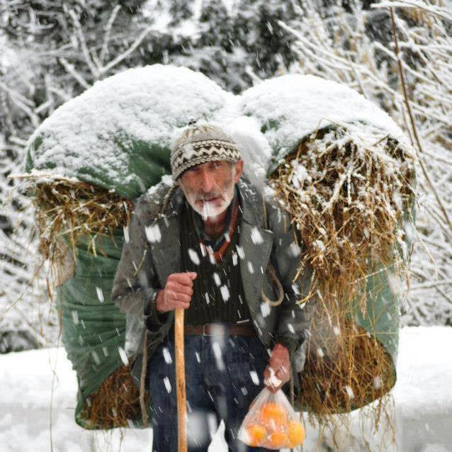
Pre katastrofe – institucije
Država, lokalne samouprave, preduzeća, stanovništvo

Slide 10
U toku katastrofe
Lična, uzajamna i kolektivna zaštite
Mere civilne zaštite
Sredstva i oprema
Poverenici i zamenici poverenika CZ
Jedinice civilne zaštite opšte namene

Slide 11
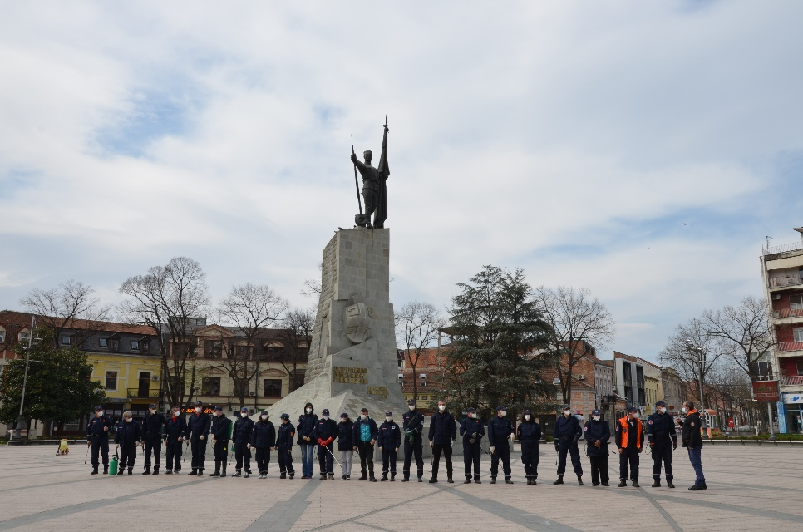
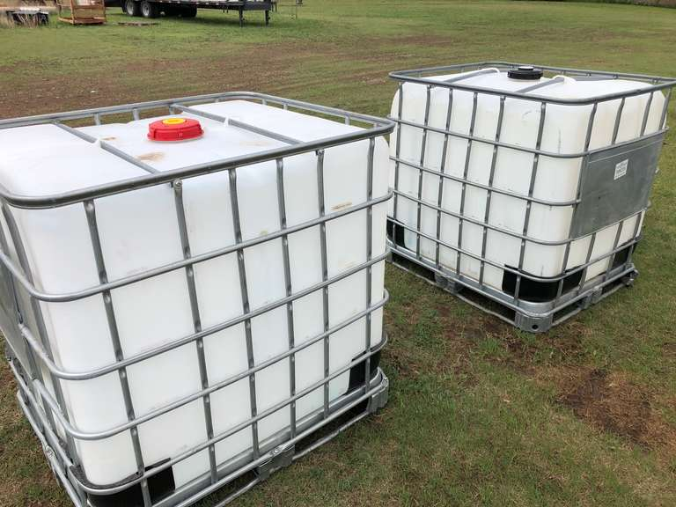
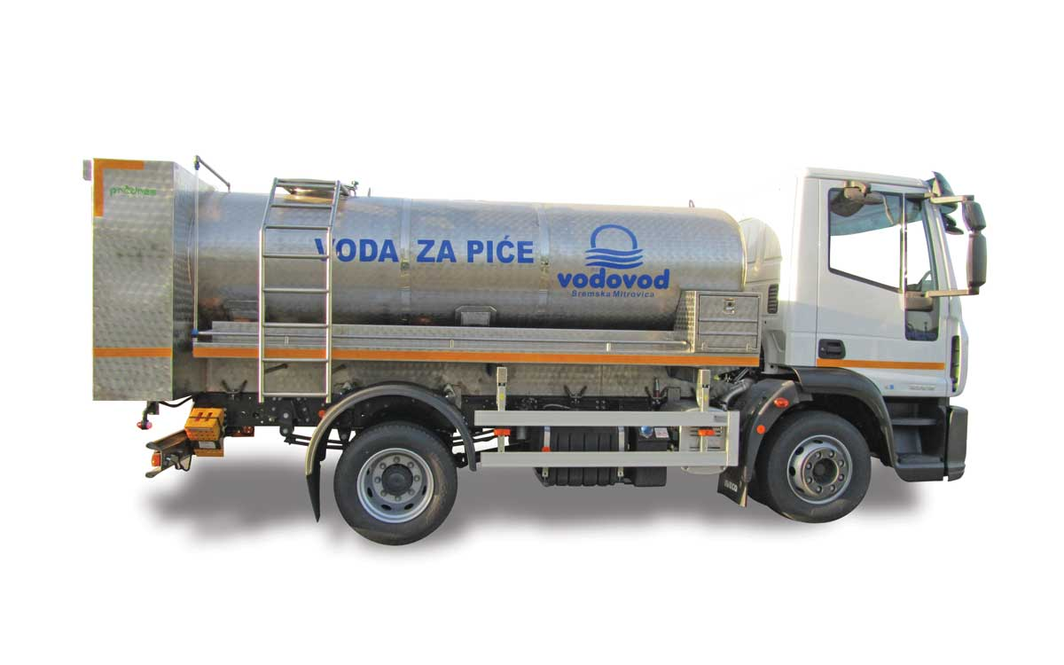
U toku katastrofe

Slide 12
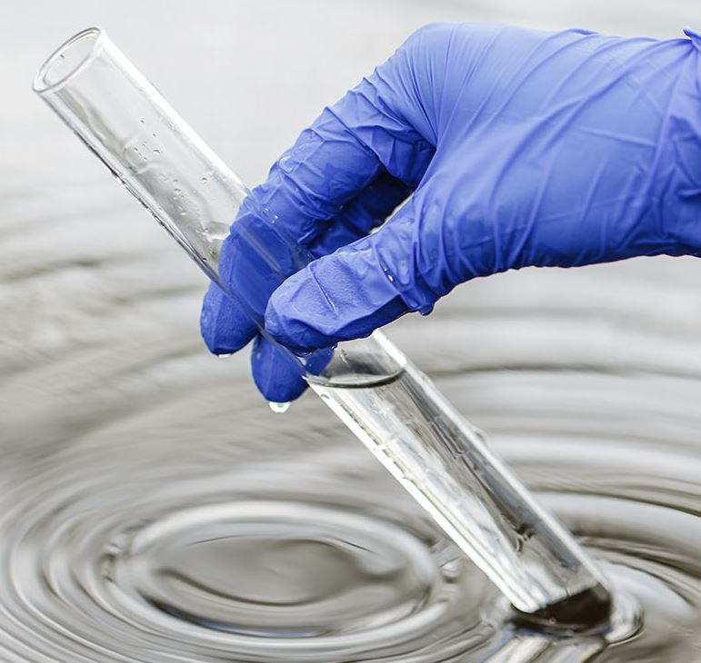
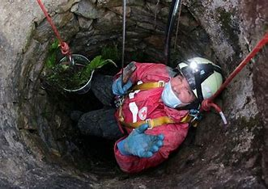
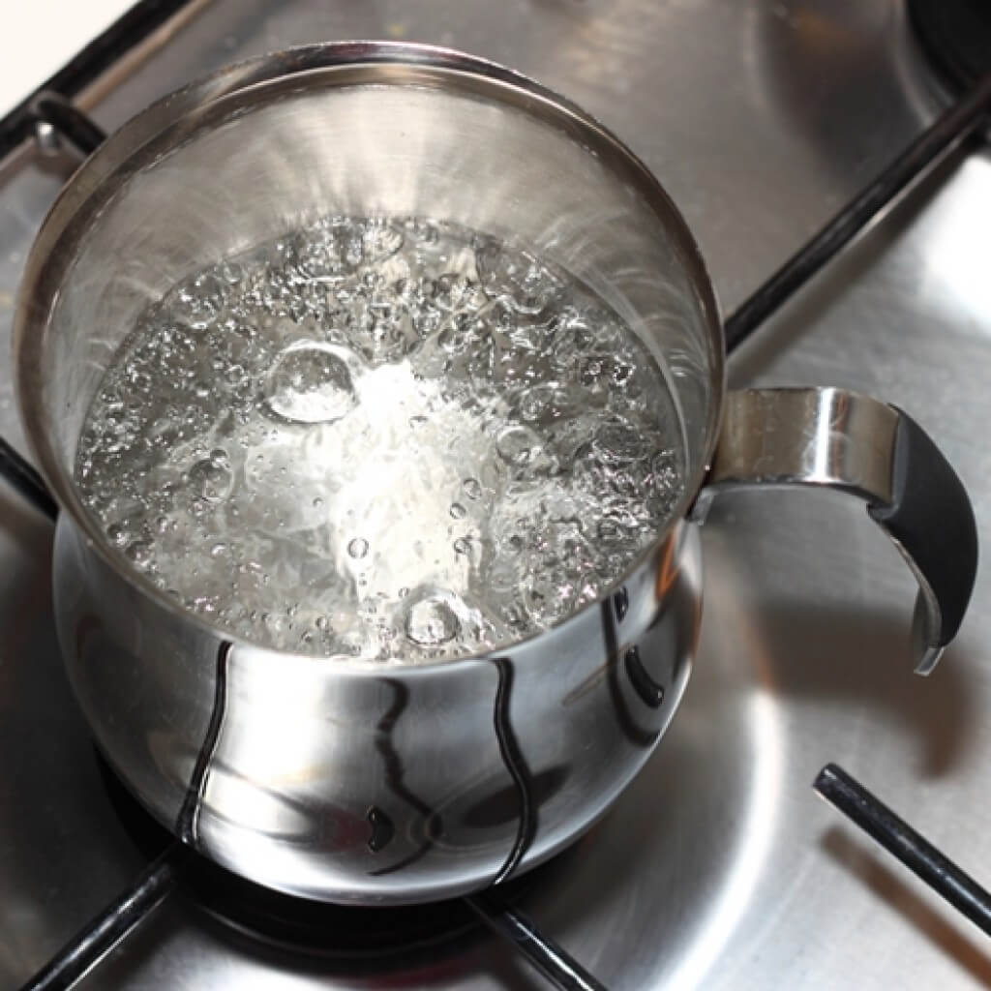
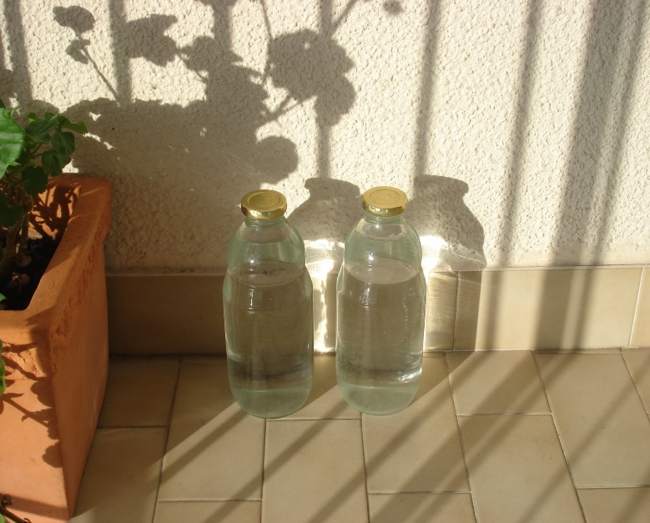
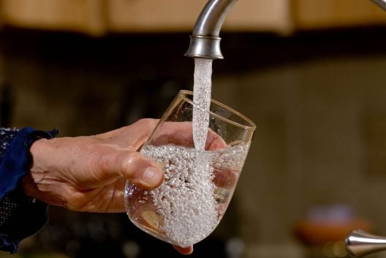
Posle katastrofe
Pranje bunara
Dezinfekcija
HLOR
Prokuvavanje vode
Solarna dezinfekcija

Slide 13
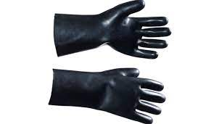
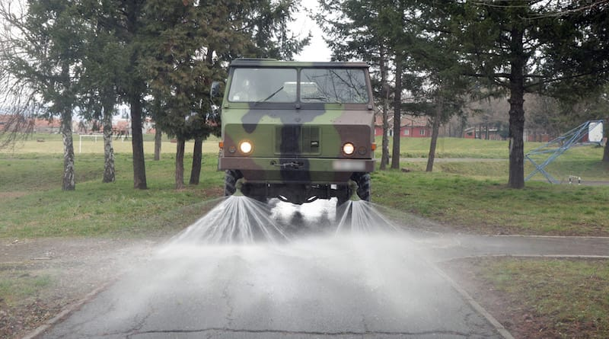
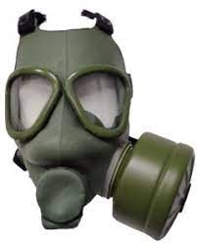
Zaštitna oprema

Slide 14
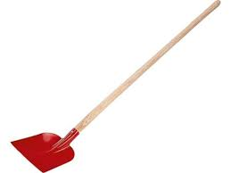
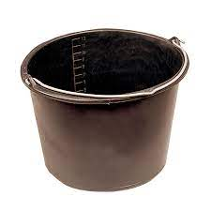
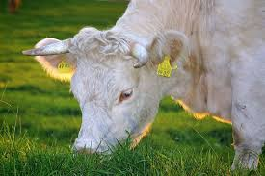
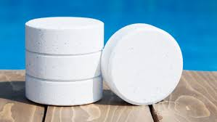
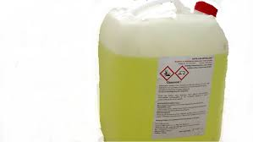
Alati i oprema

Slide 15
Sve već znamo…
Sve što je prezentovano možete pogledati i na slikama...
Nemoj te se iznenaditi, snimano je 1950. godine.
Nije se ništa promenilo sem što se danas koristi mehanizacija u izvođenju zemljanih radova.

Slide 16
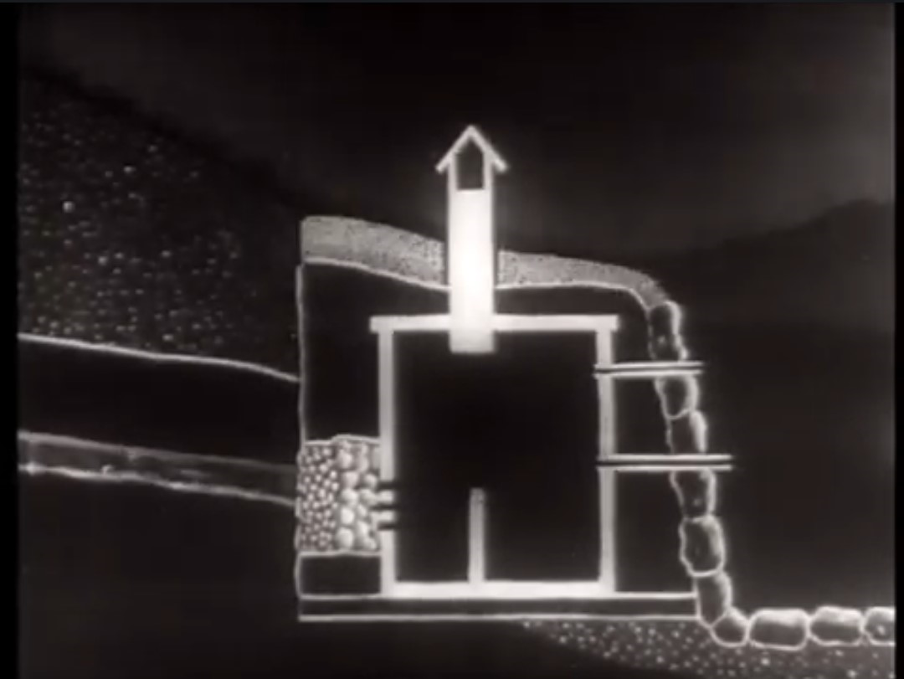
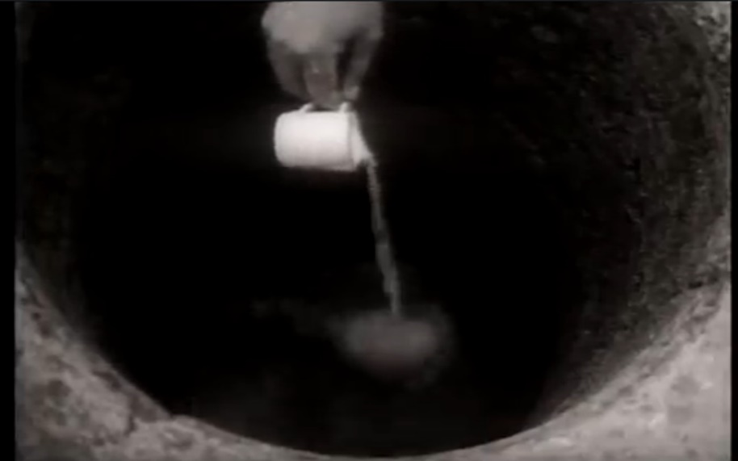
Sve već znamo…

Slide 17
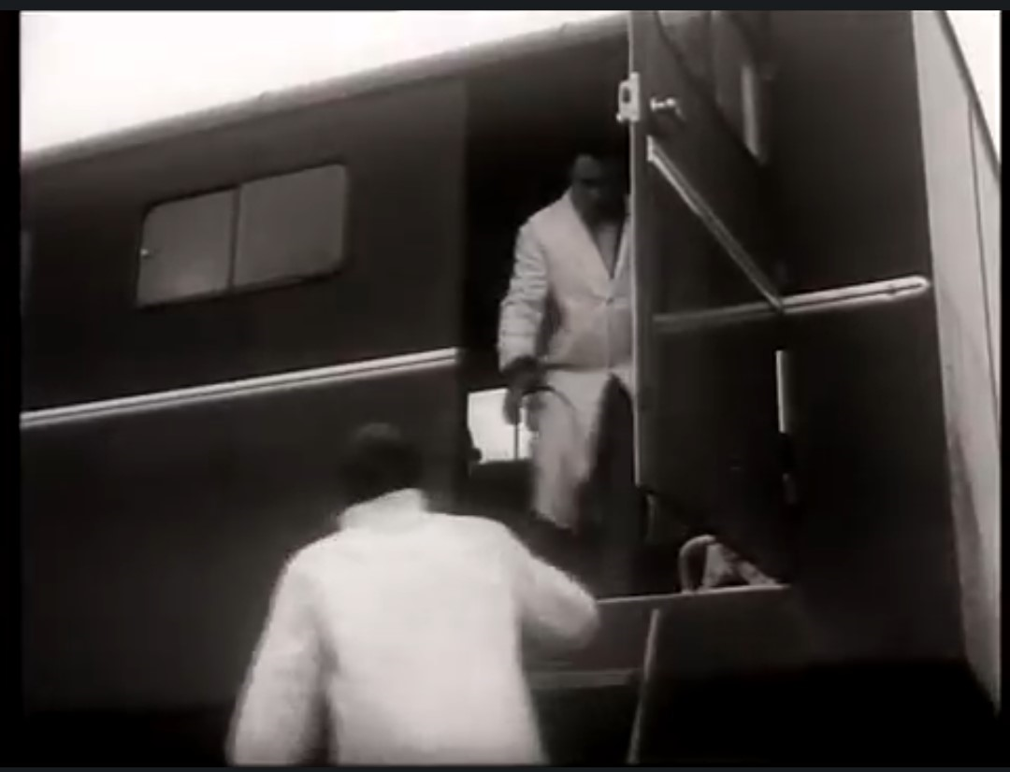
Sve već znamo…

Slide 18
KRAJ
HVALA NA PAŽNJI!
Aleksandar Cvetković
+381648912042

